Slide 1
Peritektik Faz Diyagramı

Slide 2
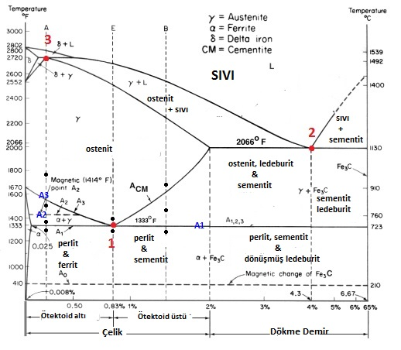

Slide 3
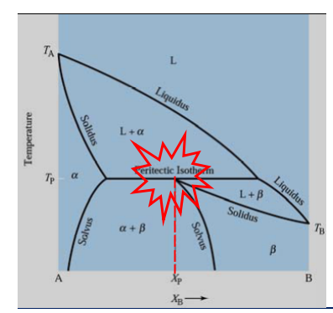
Peritektik Dönüşüm:
Peritektik dönüşüm; ötektik dönüşüm gösteren alaşım sistemlerine benzer olarak sabit bir peritektik dönüşüm sıcaklığında mevcut olan sıvı ve katı fazın başka bir katı faza dönüşmesi olarak tanımlanmaktadır.

Slide 4
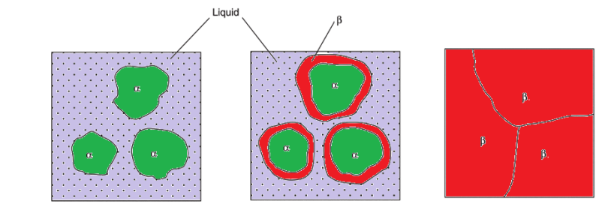
Notes:
katılaşmanın gösterildiği şekilden de görüldüğü gibi α fazı, β katı fazı ile çevrelendiğinden α atomlarının peritektik reaksiyona devam edebilmesi için β katı fazı ile oluşan kabuğu aşmak zorundadırlar. Bununla birlikte, atomların bir katı faz içerisindeki difüzyon hızı, sıvı faz içerisindeki difüzyon hızından oldukça yavaştır. Peritektik reaksiyon devam ettikçe α katı etrafında oluşan β katı fazı kalınlaşmaya devam eder ve peritektik dönüşüm daha da yavaşlar. Soğuma hızının çok yüksek olması durumunda peritektik dönüşüm tamamlanamaz. Difüzyon için gerekli zamanın tanındığı sürece tam bir peritektik dönüşüm gerçekleşir. Ancak pratikte böyle bir durum söz konusu değildir.

Slide 5
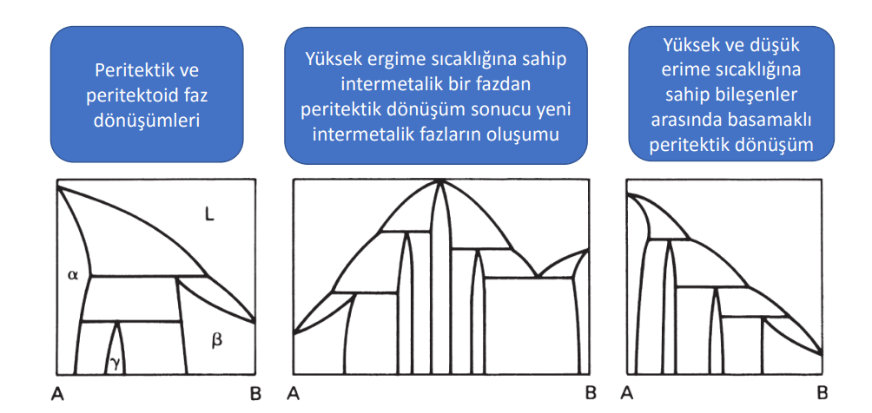

Slide 6
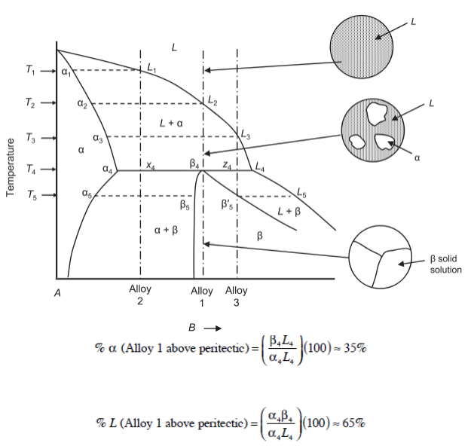
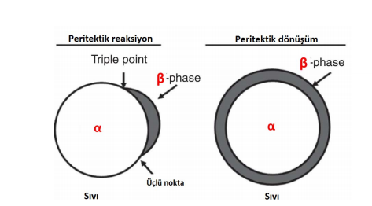

Slide 7
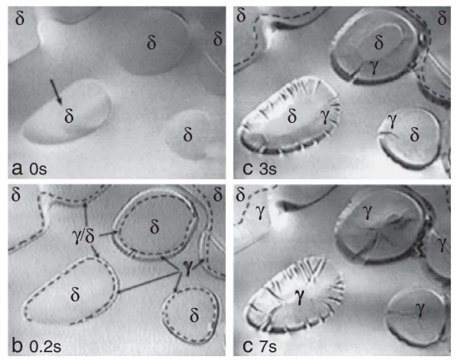

Slide 8
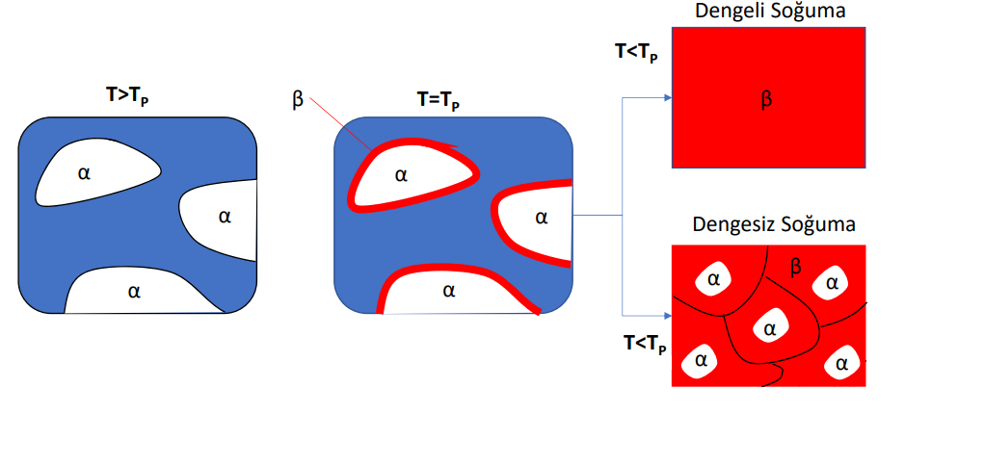
%100 peritektik dönüşümün gerçekleşmesi için soğuma hızının tam peritektik dönüşümün gerçekleşmesini sağlayacak kadar yavaş olması gerekir

Slide 9
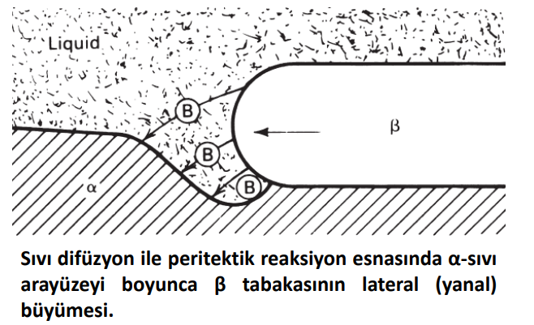
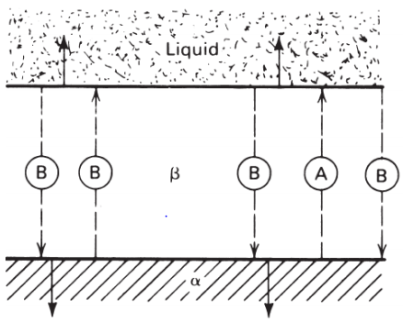
Notes:
Peritektik reaksiyonun sürekli olarak devam etmesinin en önemli şartı α fazı ile Sıvı fazın sürekli etkileşim halinde olması gerekmektedir. Daha önce de belirtildiği gibi β fazı α fazı üzerinde çekirdeklenir ve bu mekanizma kısa mesafeli difüzyonla gerçekleşir.
Bu mekanizmanın tersine peritektik dönüşümün gerçekleşmesi için uzun mesafeli difüzyon mekanizması geçerlidir. Bu mekanizmada A ve B metallerine ait atomları α‐β ve β‐sıvı ara yüzeylerinde β fazını oluşturmak amacıyla α tabakasına difüze ederler.

Slide 10
1768 °C’de ergiyip katılaşan Pt ile 961 °C’de ergiyip katılaşan Ag metalleri % 42.4 gümüş içeren bileşikte ve 1186 °C’de tam peritektik özellik göstermektedir. Oda sıcaklığın Ag içerisinde %10 pt çözerken Ag oda sıcaklığında Pt içerisinde çözünmemektedir. ( Pt peritektik sıcaklıkta % 10 Ag çözmektedir.)
a ) ikilinin oluşturduğu faz diyagramını çiziniz.
b) Peritektik altı bir bileşim, tam peritektik bileşim ve peritektik üstü bir bileşim seçip oda sıcaklığına kadar soğutun mikroyapı ve soğuma eğrilerini çiziniz.
c) Alaşımın 1300 °C’de ( a noktası) ve 1187 °C’de ( b noktası) fazların bileşimlerini ve % miktarlarını bulunuz.°

Slide 11
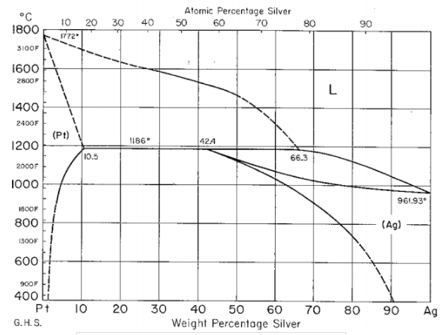

Slide 12
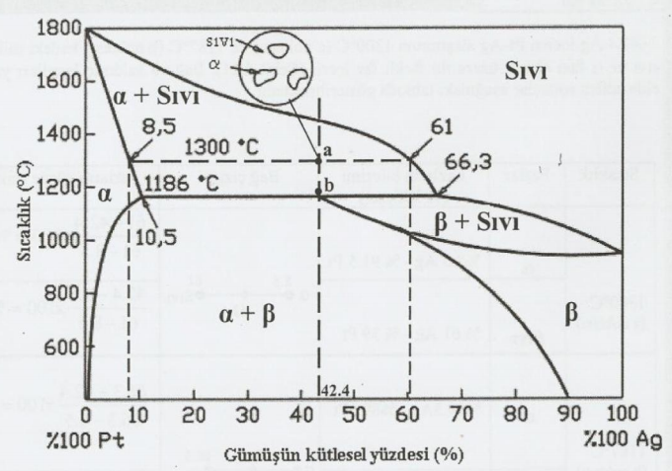

Slide 14
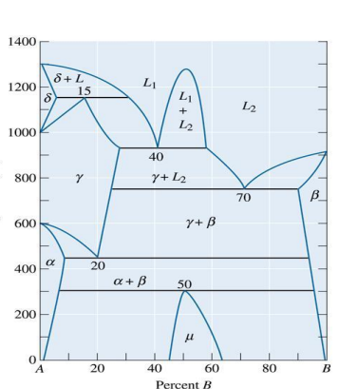
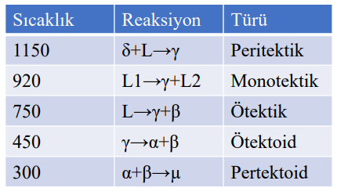
Notes:
Yatay çizgilere bakın kaç adet reaksiyon olduğunu anlamak için.

